Slide 1
Pomorski rynek pracy w kontekście zmian demograficznych
Wojewódzka Rada Dialogu Społecznego w Gdańsku
25 września 2025 r.

Slide 2
Pracujący i ludność w wieku 15-89 lat w województwie pomorskim [w tys.]
Źródło: Bank Danych Lokalnych, BAEL

Slide 3
Wskaźnik zatrudnienia (15-89 lat) [w %]
+9,1
pkt.
proc.
+8,8
pkt.
proc.
+14,8
pkt. proc.
+1,5
pkt.
proc.
2015
2024
Źródło: GUS, BAEL

Slide 4
Pracujący w gospodarce narodowej wg powiatu (2024)
grudzień 2024 r.
pracujący w województwie pomorskim
934 330
Źródło: GUS

Slide 5
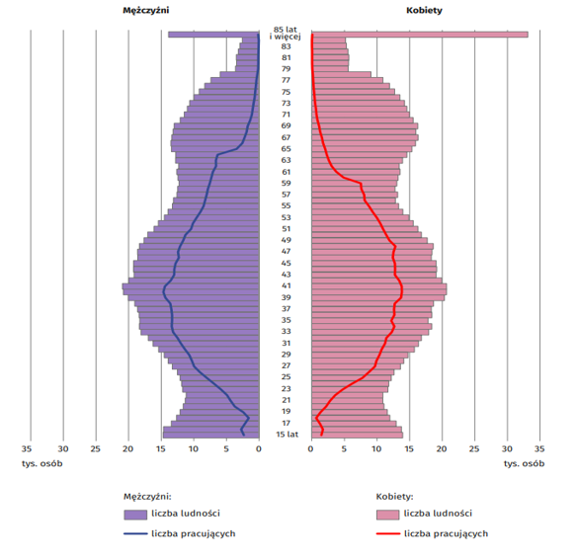
Ludność i pracujący w gospodarce narodowej (15 lat i więcej) wg płci i wieku w województwie pomorskim (2024)

Slide 6
Liczba ludności wg typu aktywności wg stanu na koniec 2024
Źródło: GUS, BDL

Slide 7
Zatrudnianie cudzoziemców zasila system emerytalno-rentowy
Liczba ubezpieczonych, którzy w zgłoszeniu do ubezpieczeń emerytalnego i rentowych podali obywatelstwo inne niż polskie według oddziałów ZUS - województwo pomorskie
Źródło: ZUS, Departament Statystyki i Prognoz Aktuarialnych

Slide 8
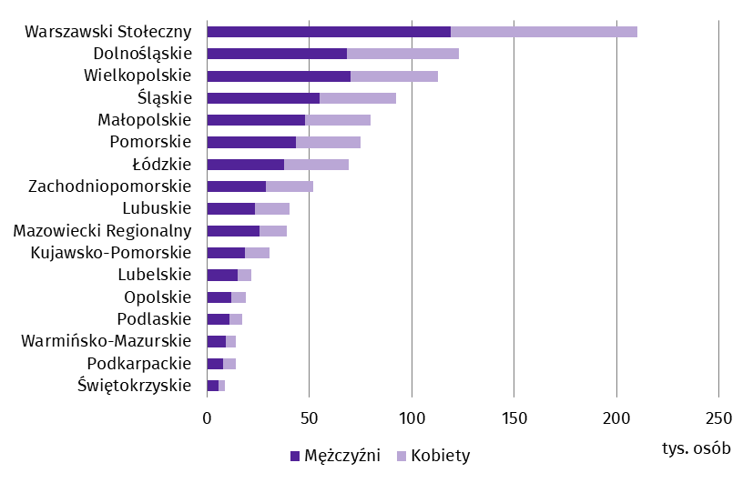
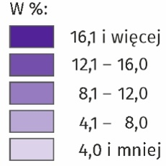
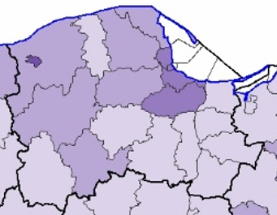
Cudzoziemcy wykonujący pracę w Polsce (dane GUS)
1064,1 tys. liczba cudzoziemców wykonujących pracę w Polsce według stanu na 31 grudnia 2024 r.
Udział cudzoziemców w ogólnej liczbie wykonujących pracę według miejsca zamieszkania w grudniu 2024 r.
Źródło: Cudzoziemcy wykonujący pracę w Polsce w grudniu w 2024 r.

Slide 9
Dziękuję za uwagę.

